Slide 1
Драгоценные камни
Выполнила воспитатель Бабасинова Э.Г.

Slide 2
Цель:
1.Ознакомить детей с богатством камней в нашей стране.
2.Обогащать словарный запас детей.
3.Рассказать и показать детям камни и изделия из них.

Slide 3
Словарная работа
Самоцветы
Цветные камни
Прозрачный -непрозрачный
Ювелирные изделия
Шлифовка
Огранка

Slide 4
Мир драгоценных камней
Сверкающие всеми цветами радуги самоцветы доставляют людям огромное эстетическое наслаждение . В нашей стране имеются месторождения самых разнообразных видов самоцветов: Алмаза , изумруда ,аметиста ,нефрита ,яшмы, бирюзы ,малахита и многих других.

Slide 5
Драгоценные камни(самоцветы) –прозрачные минералы и цветные камни –красиво окрашенные- непрозрачные минералы, хорошо принимающие полировку и используемые в декоративных и ювелирных целях.
Прозрачные -драгоценные камни
Непрозрачные -цветные камни
Самоцветы(прозрачные): алмаз ,сапфир, рубин(яхонт),цикрон,аметист(кровяный), изумруд, александрит (назван в честь императора Александра ll)

Slide 6
Цветные камни (непрозрачные) :аквамарин, топазы, бирюза, турмалин, аметист(светлый) , халцедон, горный хрусталь
Ценность камня определяется тремя основными свойствами:
Красотой
Стойкостью
Редкой встречаемостью

Slide 7
Красота -это его цвет ,прозрачность, рисунок , блеск.
Стойкость- его твёрдость, сохраняемость окраски и прозрачность:усточивость против влаги,механическая прочность.
Редкость-это ограниченность его распространения в природе.

Slide 8
Из всех драгоценных камней наиболее ценным считается алмаз.
Он переливается всеми цветами радуги,он твёрже всех других камней.
Слово алмаз происходит от греческого слова «адамас»: что означает «непреодолимый», «непобедимый».
Алмазы в основном бывают бесцветные, прозрачные.
Редко- голубые , зелёные.
В России алмазы добывают в Якутии.

Slide 9
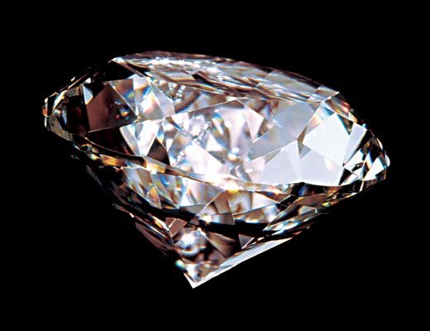
Алмаз

Slide 10
По силе преломления и отражения света, красоте игры камня и ценности на первом месте окажется бесцветный бриллиант ,то есть отшливофанный алмаз чистой воды.
На втором месте после бриллианта в шкале драгоценных камней стоит густо-окрашенный в кармино -красный цвет ,без прожилок и трещинок ,совершенно -прозрачный рубин.
Третье место занимал изумруд густо-зелёного цвета ,прозрачный , без изъяна.

Slide 11
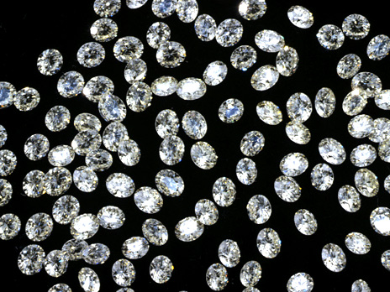
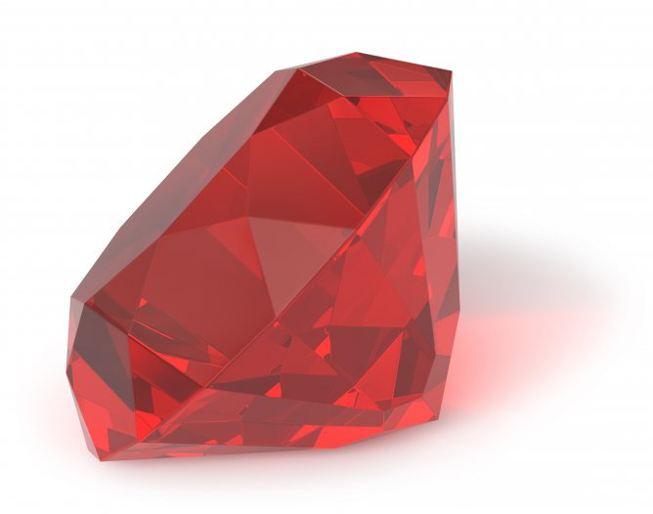
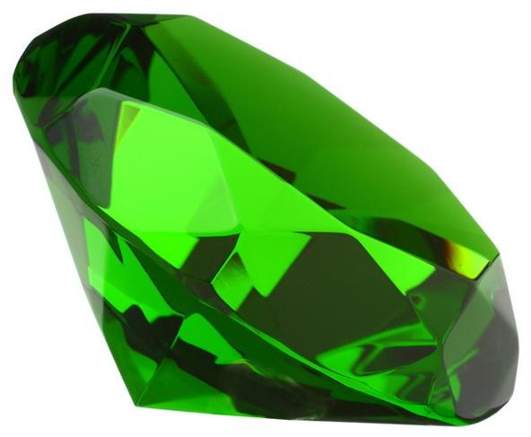
Бриллиант
Рубин
Изумруд

Slide 12
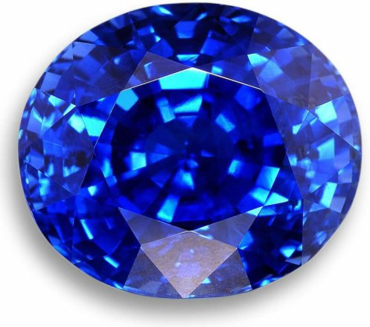
Четвёртое место на равне с настоящим кроваво- красным камнем рубином занимает сапфир.
Сапфир

Slide 13
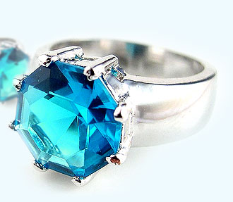
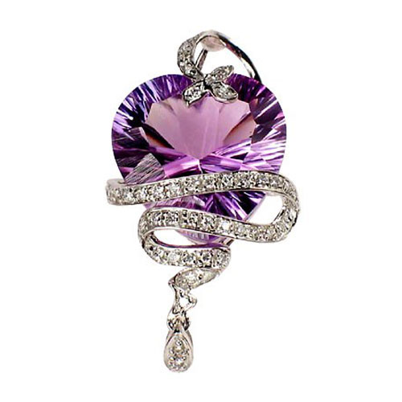
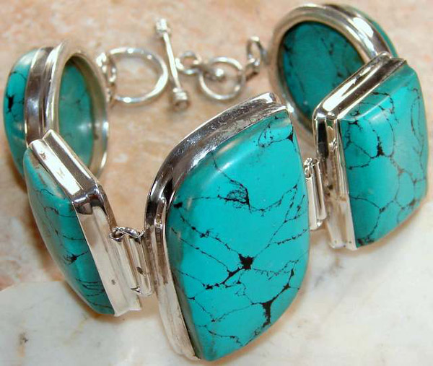
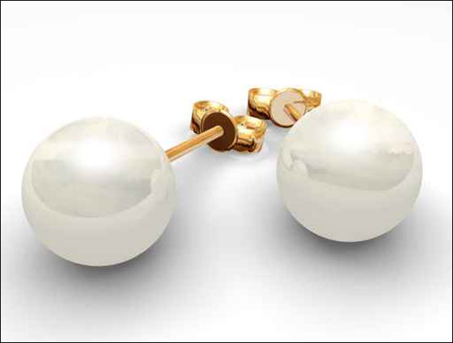
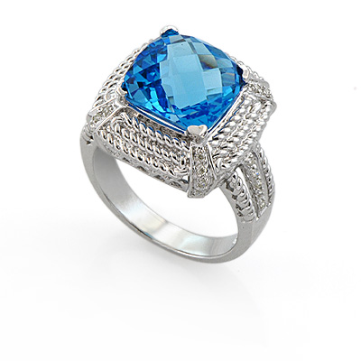
После сапфиров идут жемчуг и полудрагоценные камни:аквамарин,аметист,бирюза,топаз и другие.
Аквамарин
Аметист
Бирюза
Жемчуг
Топаз

Slide 14
Самоцветы(ограночный материал) делятся на две группы.Первая группа делится на три порядка:
Алмаз,сапфир,рубин,александрит,изумруд, хризоберилл.
Топаз,аквамарин,берилл,турмалин красный,аметист(кровяной) циркон,опал благородный.
Гранат,бирюза,турмалин,горный хрусталь,аметист,халцедон,агат,янтарь.

Slide 15
Вторая группа имеет четыре порядка
Нефрит,лазурит ,малахит, розовый кварц
Обсидиан ,мраморный оникс ,агат и другие.
Гипс ,ангидрит ,мрамор ,лабродарит
Жемчуг ,коралл ,янтарь, агат.

Slide 16
Наглядные пособия
Ювелирные изделия(кольца ,серьги)
Из алмаза , жемчуга ,изумруда.
Цветные фото «Минералы и драгоценные камни»

Slide 17
Воспитатель: Ребята ,понравилось ли вам тема нашего занятия «Драгоценные камни»? Гита: Мне было очень интересно!
Стелла: Мне тоже ,я никогда не видела столько красивых камней!

